Slide 1
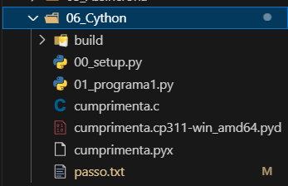
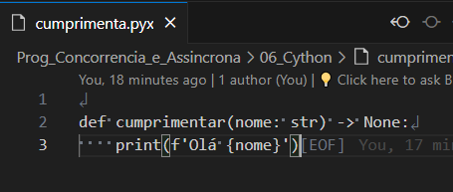
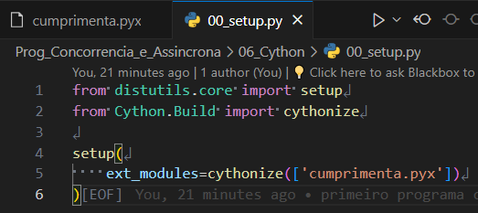
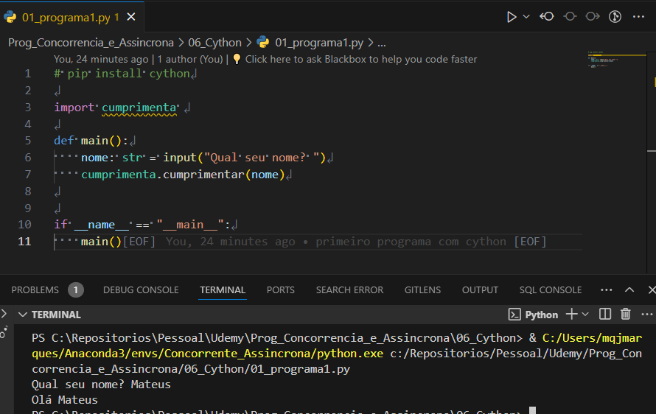
Cria o programa python e coloca na extensão .pyx
Cria um programa para informar os arquivo a ser compilado
Valida o resultado
Compila o programa Setup
Neste momento o arquivo vai gerar novos arquivos

